Slide 1
C++程序设计实践
信息学院| 在线编程实践
By Andy & lifeboat
2021年6月

Slide 2
分治算法

Slide 3
分治的基本概念
分治法是一种很重要的算法，也就是分而治之（Divide and Conquer，缩写为D＆C）
分治重要的三个步骤：
分解：将原问题分解为若干个规模较小，相互独立，与原问题形式相同的子问题；
解决：若子问题规模较小而容易被解决则直接解，否则递归地解各个子问题；
合并：将各个子问题的解合并为原问题的解。
常见的分治算法还有快速排序、归并排序，二分算法等。

Slide 4
分治算法
大数排序
快速选择
第k个数
归并排序
求排列的
逆序对
输出
前K大的数

Slide 5
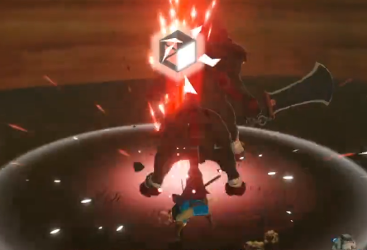
例题1：大数排序

Slide 6
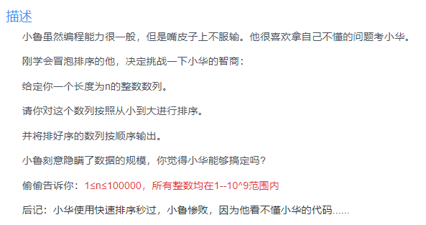
大数排序

Slide 7
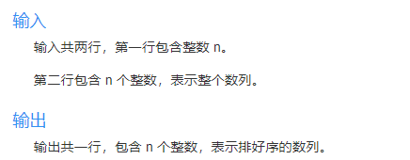
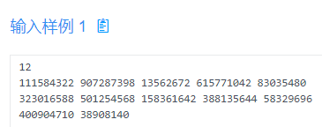
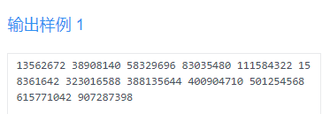
输入输出

Slide 8

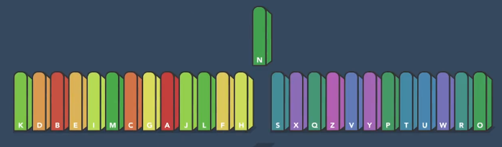
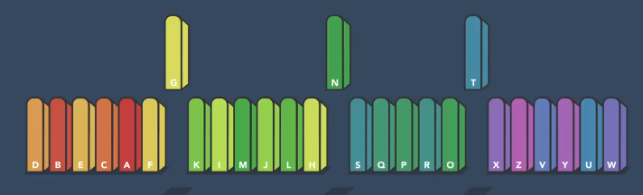
快速排序思路[L,R]
确定分区点X 可取值: L, R, L+R/2
把<=X的移动到左边，把>=X的移动到右边 (X未必是左边界端点)
递归排序左边分区 递归排序右边分区

Slide 9
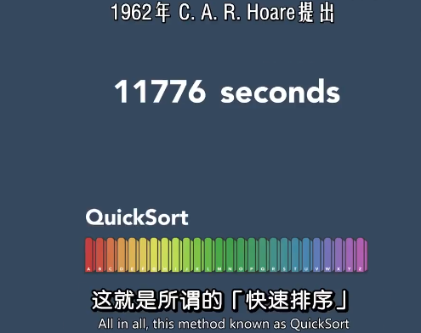
什么是快速排序

Slide 10
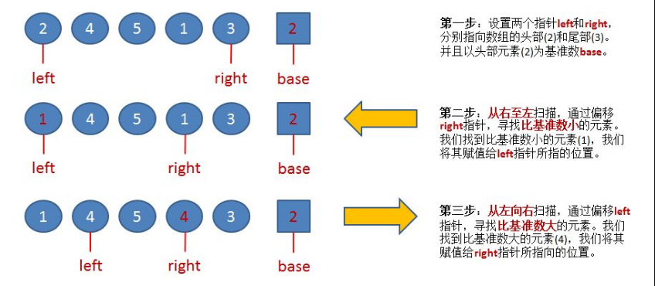
快速排序的双指针解法

Slide 11
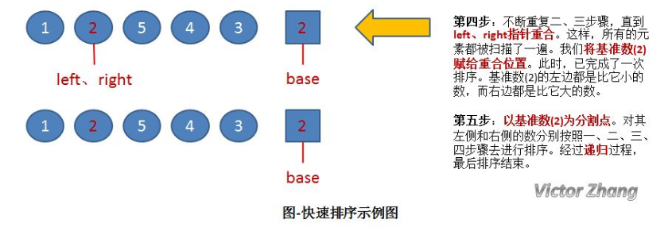
快速排序的双指针解法

Slide 12
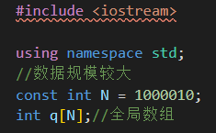
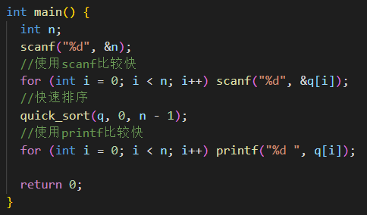
Y总代码

Slide 13
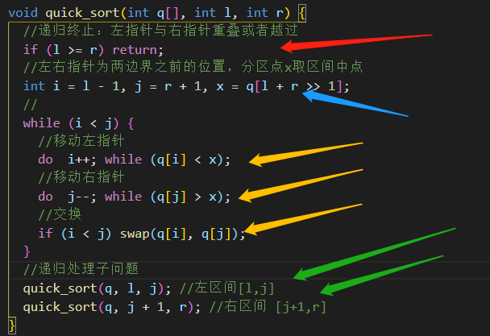
Y总代码: 快排模板 模板边界分析

Slide 14
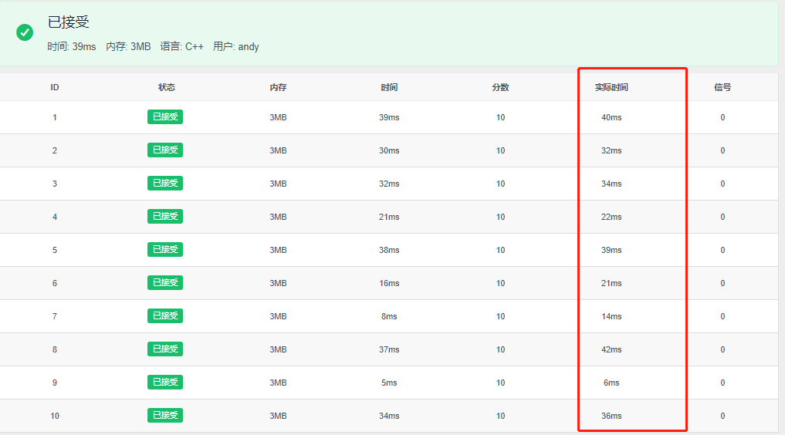
Accept

Slide 15
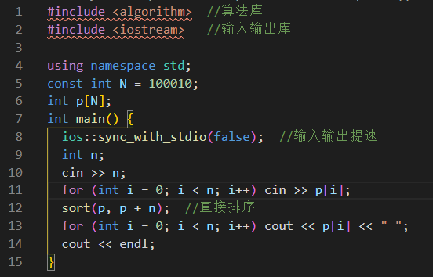
调用STL模板库

Slide 16
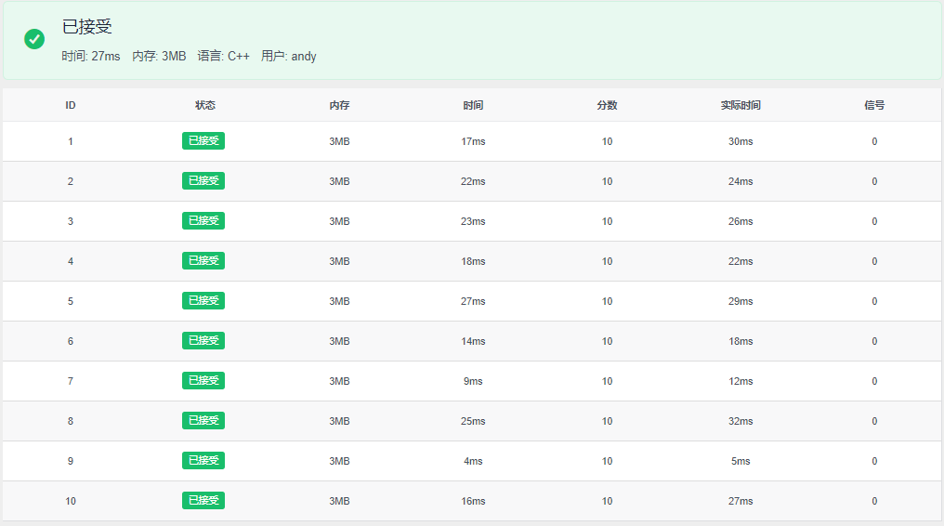
这个quick_sort模板性能与算法库sort差不多！

Slide 17
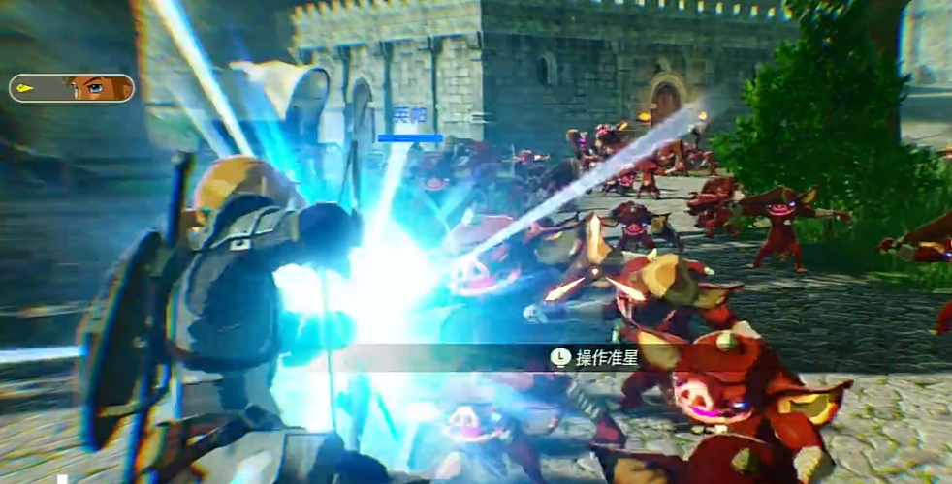
例题2：快速选择第k个数

Slide 18
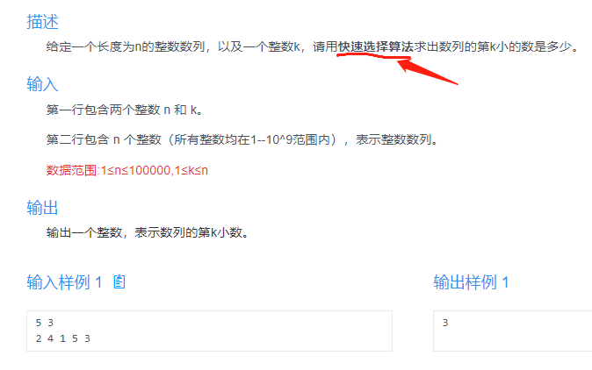
快速选择第K个数

Slide 19
简单粗暴的思路
将数组从小到大排序（sort快速排序）
输出排序后的第K个数!

Slide 20
快速选择算法[L,R,K] 左边区间长度为SL,
确定分区点X 可取值: L, R, L+R/2
把<=X的移动到左边，把>=X的移动到右边 (X未必是左边界端点)
If (SL> K) 递归左边分区找第K个数 递归右边分区找第(K-SL)个数

Slide 21
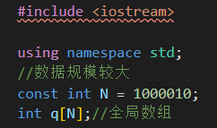
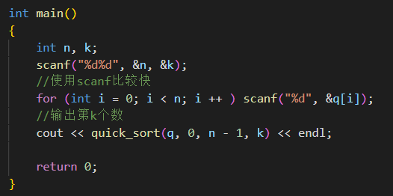
参考Y总的代码

Slide 22
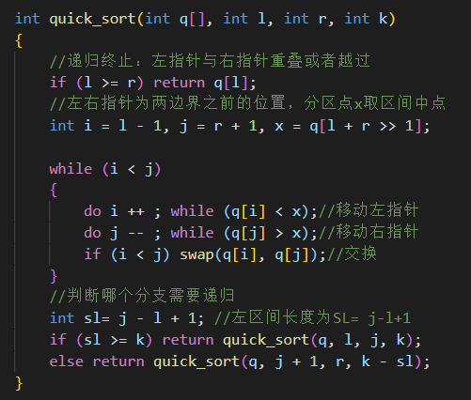
快速选择参考代码

Slide 23
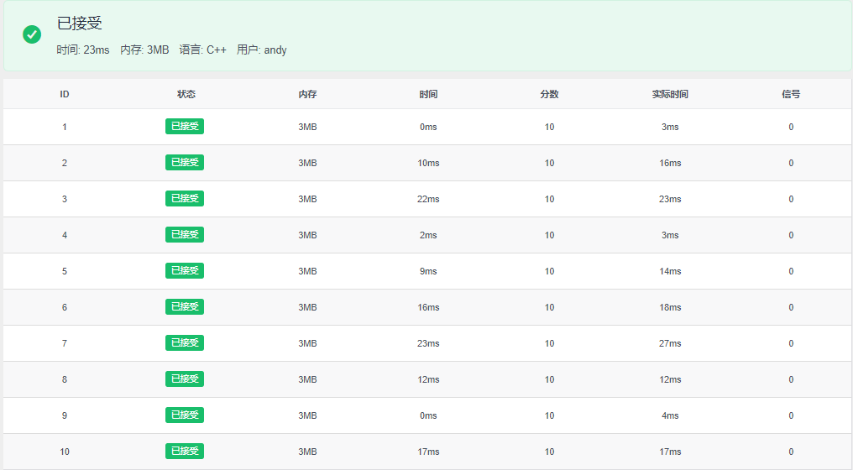
Accept

Slide 24
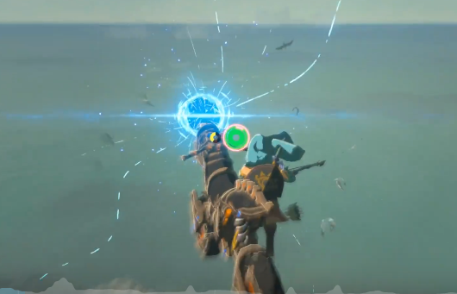
例题3 输出前K大的数

Slide 25
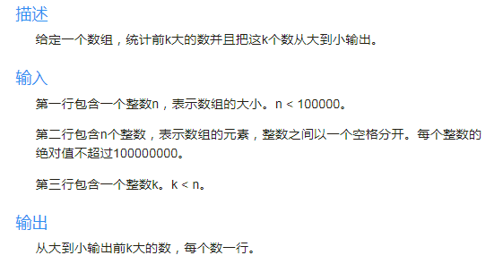
输出前k大的数

Slide 26
简单粗暴的思路
将数组从小到大排序（sort快速排序）
输出排序后数组的倒数K个数(从大到小排序)

Slide 27
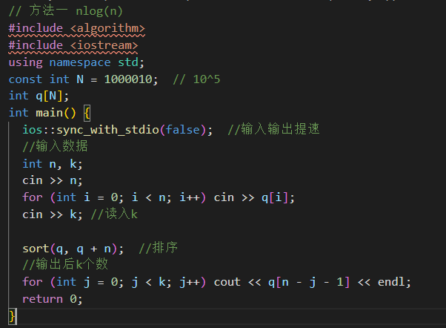
参考代码

Slide 28
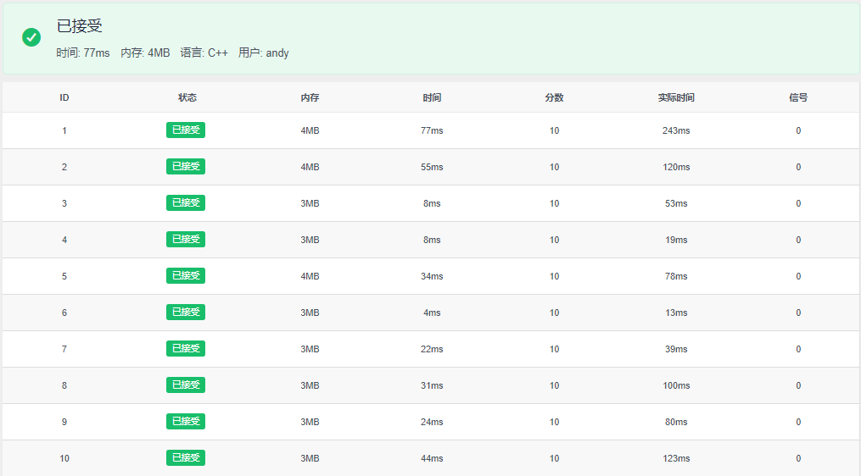
accept

Slide 29
快选题解思路
把前k大的都弄到数组最右边
对这最右边k个元素排序后再输出
复杂度 (O(k)+ Klog(k)) k远小于n

Slide 30
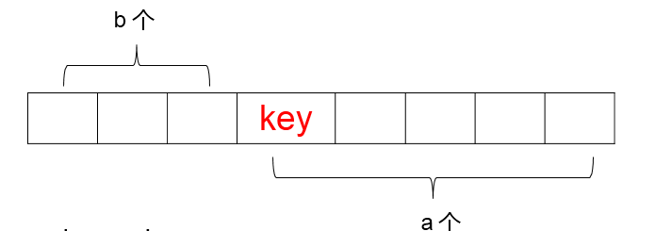
快选思路：假设Key已经放在指定位置
以key为分界的右区间的元素个数为a，左区间的元素个数为b
如果 a== k, 则退出快选
如果a>k，继续对右区间快选
如果a<k, 则在左区间中快选 k-a个元素

Slide 31
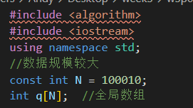
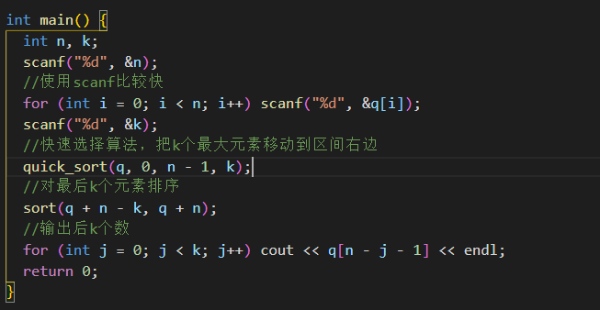

Slide 32
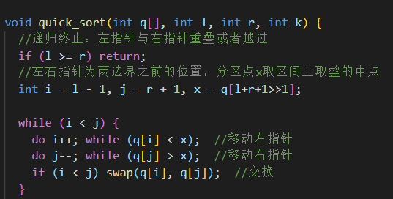
快选算法参考代码

Slide 33
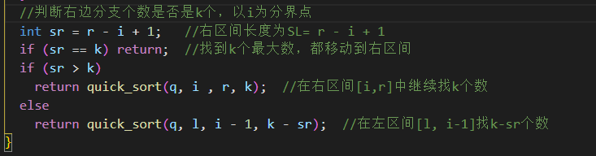
分情况递归

Slide 34
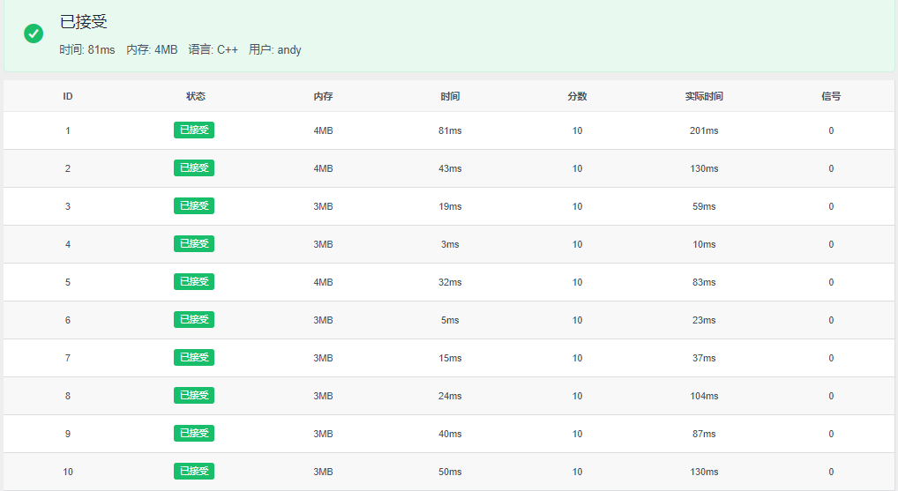
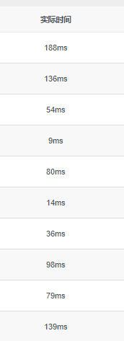
此等数据规模效率优化不明显

Slide 35
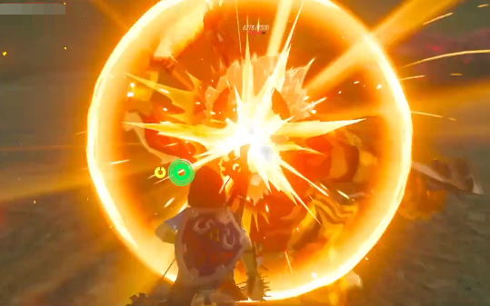
例题4: 归并排序

Slide 36
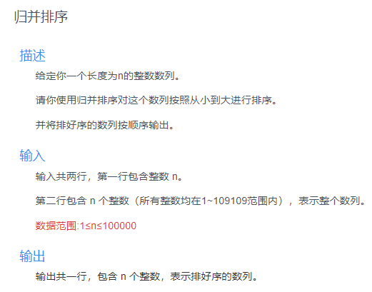
归并排序

Slide 37
归并排序[L,R]
确定分界点mid = (L+R>>1)
递归排序[L,mid]和[mid+1,Right]
归并——合二为一
TIP：使用额外的空间

Slide 38
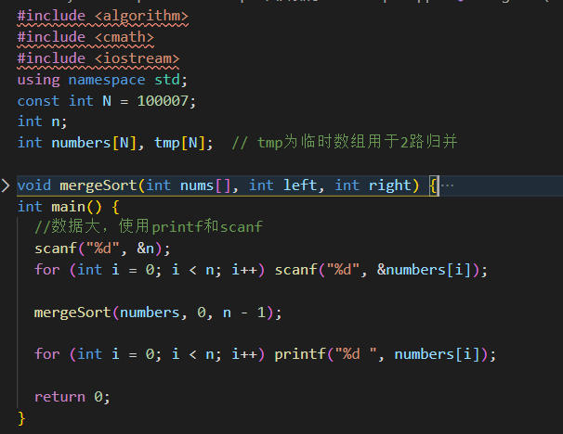
参考代码

Slide 39
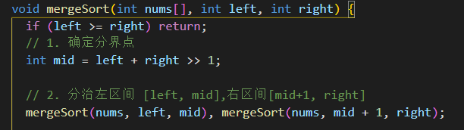
归并排序

Slide 40
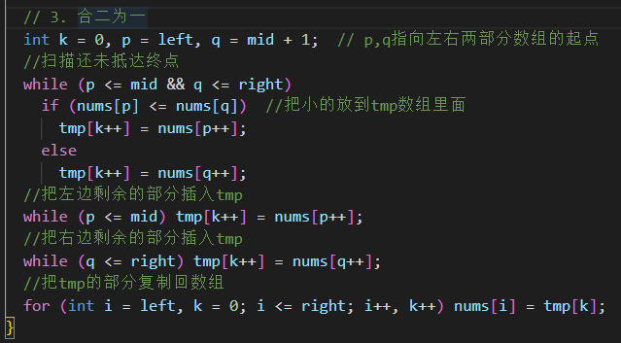
两路归并

Slide 41
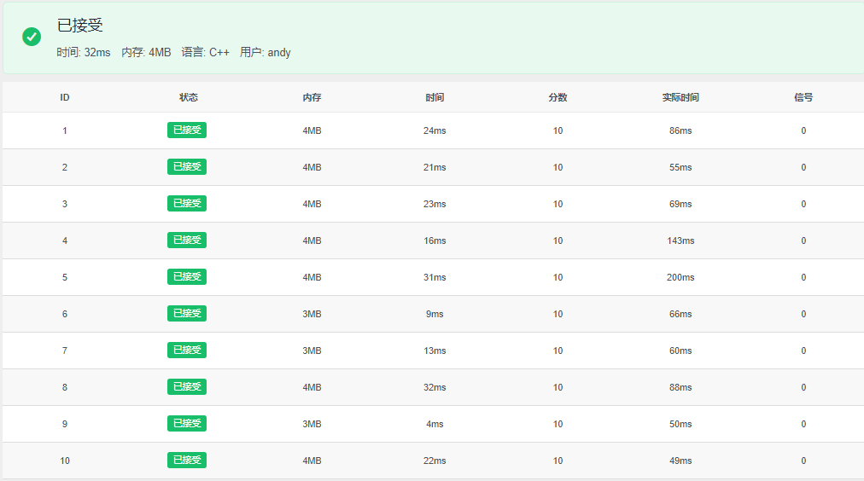
Accept

Slide 42
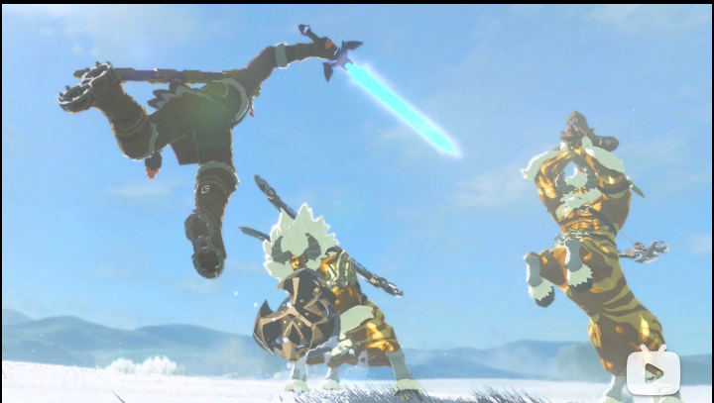
例题5：求排列的逆序对

Slide 43
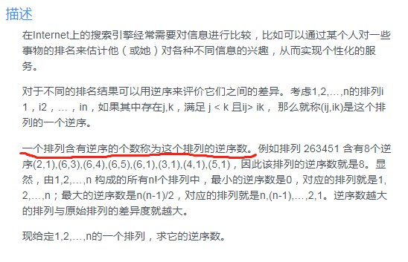
排列的逆序数

Slide 44
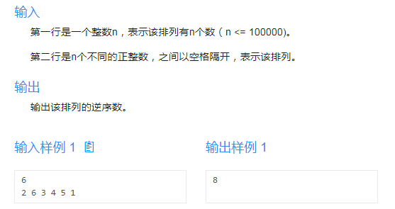
8个逆序 (2,1),(6,3),(6,4),(6,5),(6,1),(3,1),(4,1),(5,1)

Slide 45
分治算法 [L,R]
确定分界点mid = (L+R>>1)
求两点都在左半边的逆序对数量[L,mid]
求两点都在右半边逆序对数量[mid+1,Right]
求两点不同侧分别左右两边的逆序对数量
TIP：在归并排序的过程中计算逆序对

Slide 46
第4步：端点在左右两边的情况
左半边和右半边都是排好序的(都是从小到大排序的)。
这样，左右半边只需要从头到尾各扫一遍，就可以找出由两边各取一个数构成的逆序个数

Slide 47
算法思路
改写归并排序函数，递归计算两端点都在同一侧的逆序对的个数
在合二为一的归并过程中，计算端点跨区的逆序对的个数
上述两种情况的逆序对个数之和就是答案！

Slide 48
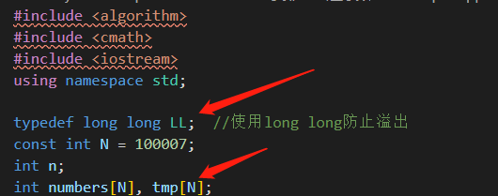
参考代码

Slide 49
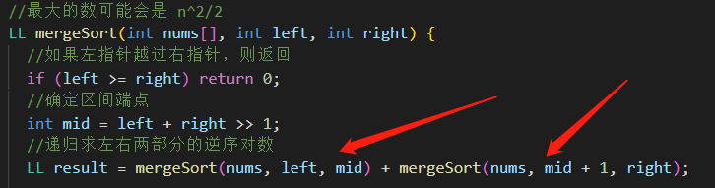
修改归并排序

Slide 50
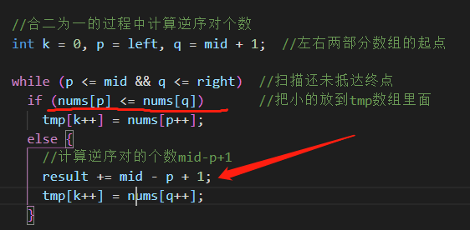
二路归并的过程中计算逆序对个数

Slide 51
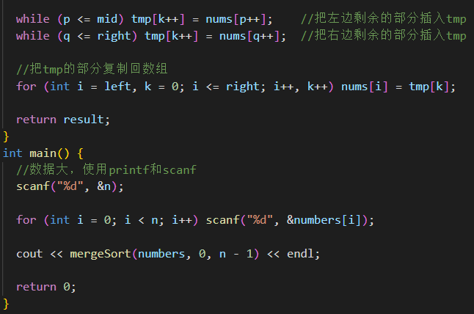
二路归并的后半部分以及主函数

Slide 52

Accept

Slide 53
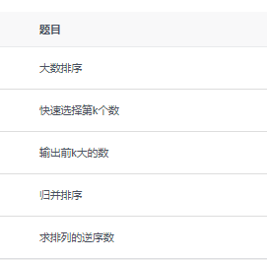
Day5 必做题

